Slide 1
CR-GR-HSE-902 Autoévaluations HSE et Audits HSE
Cette règle définit les exigences en matière d’autoévaluations HSE, de préparation, réalisation, validation et suivi des audits HSE.
Les audits HSE se distinguent des audits qui peuvent inclure une composante HSE (ex. operated by others), auxquels la division audits de la direction HSE du Groupe participe mais dont elle n’est pas en charge du processus, et qui ne sont pas gérés par la présente règle.

Slide 2
Autoévaluations HSE et Audits HSE
Remplace les règles Groupe et Branches existantes :
Groupe DIR-GR-SEC-011 (composante Audit)
EP CR-EP-HSE-112
RC CR-RC-HSE-120
MS CR-MS-HSEQ-112 et CR-MS-HSEQ-141
GRP N/A
Définit 8 exigences concernant les 5 sujets suivants :
Autoévaluation HSE
Audit HSE
Rapport d’audit
Plan d’actions et suivi
Documentation et archivage
Date de publication dans REFLEX : 24/09/2018.
Date d’application : 3 mois après publication dans REFLEX, à l’exception des exigences 3.1.1 et 3.1.2 qui sont applicables dans les 6 mois après publication.
Notes:
Détails règles existantes
Groupe
DIR-GR-SEC-002 - Traitement des accidents, presqu’accidents et anomalies
DIR-GR-SEC-017 - Retour d’expérience (REX)
E&P
CR-EP-HSE-101 - Investigation des accidents majeurs
CR-EP-HSE-102 - Évènements HSE Définitions, déclaration et enregistrement
CR-EP-HSE-103 - Commission d'enquête
CR-EP-HSE-121 - Amélioration des performances HSE : indicateurs de performance clés et retour d'expérience
M&S
CR-MS-HSEQ-131 - Analyse des événements REX et des reportings HSE
R&C
CR-RC-HSE-001 - Information et Gestion de Crise
CR-RC-HSE-108 - Retour d’expérience
CR-RC-HSE-132 - Traitement des incidents et accidents
GRP
CR-GP-HSE-100 - Traitement des évènements REX et des reportings HSE
Pilotes
EP : TEP UK (Steve Rose)
TEP Qatar (Christophe Dubau)
M&S : TMFrance (Jean-Philippe Cabot)
TMCôte d’Ivoire (Eugène Krah avec 8 autres collègues)
RC : Raffinerie d’Anvers (Joris Plasmans)
Raffinerie de Donges (Thomas Gautherot)
GRP : n’a pas souhaité faire réaliser de test pilote
Commentaire de Donges : satisfait de la dernière exigence de la REGLE car cette exigence permettra de convaincre/contraindre certains metiers/zones de la raffineire de faire plus
Commentaire de TERP UK : sur communication si évènement médiatique niveau 3
Commentaire de TEP était déjà intégré dans le projet de règle
Aucune modification de la règle suite au feedback des pilotes

Slide 3
Autoévaluations HSE et Audits HSE
S’applique aux entités et filiales du domaine opéré du Groupe.
Audits HSE avec un focus sur la maitrise des risques majeurs (et non pas dans la « stricte » conformité au référentiel).
Les audits HSE réalisés en 2017 et 2018 sont déjà conformes à la majorité des exigences de la nouvelle règle.
Evolution dans la continuité.
Pas de difficulté majeur dans la mise en place des exigences de la régle.
Une attention particulière de la part du management de la filiale /entité devra être donnée au volet « Autoevaluation HSE ».
Outil de support à la réalisation des « Autoévaluations HSE ».
Notes:
Détails règles existantes
Groupe
DIR-GR-SEC-002 - Traitement des accidents, presqu’accidents et anomalies
DIR-GR-SEC-017 - Retour d’expérience (REX)
E&P
CR-EP-HSE-101 - Investigation des accidents majeurs
CR-EP-HSE-102 - Évènements HSE Définitions, déclaration et enregistrement
CR-EP-HSE-103 - Commission d'enquête
CR-EP-HSE-121 - Amélioration des performances HSE : indicateurs de performance clés et retour d'expérience
M&S
CR-MS-HSEQ-131 - Analyse des événements REX et des reportings HSE
R&C
CR-RC-HSE-001 - Information et Gestion de Crise
CR-RC-HSE-108 - Retour d’expérience
CR-RC-HSE-132 - Traitement des incidents et accidents
GRP
CR-GP-HSE-100 - Traitement des évènements REX et des reportings HSE
Pilotes
EP : TEP UK (Steve Rose)
TEP Qatar (Christophe Dubau)
M&S : TMFrance (Jean-Philippe Cabot)
TMCôte d’Ivoire (Eugène Krah avec 8 autres collègues)
RC : Raffinerie d’Anvers (Joris Plasmans)
Raffinerie de Donges (Thomas Gautherot)
GRP : n’a pas souhaité faire réaliser de test pilote
Commentaire de Donges : satisfait de la dernière exigence de la REGLE car cette exigence permettra de convaincre/contraindre certains metiers/zones de la raffineire de faire plus
Commentaire de TERP UK : sur communication si évènement médiatique niveau 3
Commentaire de TEP était déjà intégré dans le projet de règle
Aucune modification de la règle suite au feedback des pilotes

Slide 4
REVUE DES EXIGENCES
Sujet |  |  | Exigences
Autoévaluation HSE |  |  | Exigence 3.1.1 : périodicité de l’autoévaluation HSE Une autoévaluation HSE est effectuée au moins tous les 2 ans et à chaque changement significatif.
 |  |  | Exigence 3.1.2 : plan d’action suite à l’autoévaluation HSE Un plan d’action qui énonce les actions priorisées de correction et d’amélioration relatives à chaque écart identifié lors d’une autoévaluation HSE est établi, mis en ouevre et suivi jusqu’à sa clôture par l’entité ou la filiale. Changements : La notion d’audit interne n’existait pas dans la règle EP. La notion d'audit interne mentionnée dans les règles existantes des Branches RC et MS est désormais assimilée à l'exercice d'Autoévaluation HSE.
Audit HSE |  |  | Exigence 3.2.1 : périodicité des audits HSE Chaque unité auditable fait l’objet d’un audit HSE avec une périodicité de 3 à 5 ans, selon le plan long terme établi par la division audits de la direction HSE du Groupe. Exigence 3.2.2 : informations à fournir à l’équipe d’audit HSE Les documents et toute autre information nécessaire à l’audit HSE sont mis à disposition de l’équipe d’audit HSE dans les délais demandés. Changement :
 |  |  | Fréquences définies auparavant : 3 ans (recommandation selon Directive Groupe), chaque 3 à 4 ans (EP), chaque 4 ans (RC) et entre 3 et 5 ans selon le risque associé aux activités (MS).

Slide 5
REVUE DES EXIGENCES
Sujet |  |  | Exigences
Rapport d’audit |  |  | Exigence 3.2.3 : commentaires au rapport de l’audit HSE Après la réalisation de l’audit HSE et réception du projet de rapport d’audit HSE, les commentaires sur ce dernier sont retournés au lead auditeur sous 15 jours ouvrables. Pas de changement
Plan d’actions et suivi |  |  | Exigence 3.2.4 : plan d’action suite à l’audit HSE A la réception du rapport final d’audit HSE, un plan d’actions de correction et d’amélioration relatives à chaque constat d’audit identifié est établi, mis en œuvre et suivi, jusqu’à sa clôture. La progression du plan d’action est communiquée à la ligne hiérarchique, au niveau approprié.
 |  |  | Exigence 3.2.5 : avancement du plan d’action HSE
 |  |  | Le statut des actions liées à des constats d’audit de niveau P1 et P2 est envoyé au management de la branche et à la direction HSE Groupe, à la fin de chaque semestre. Changement : Nouvelle exigence (3.2.5) pour l’ensemble des branches. Auparavant la règle de la Branche EP prévoyait des « visite de suivi » par EP/HSEQ, 12 à 18 mois après l’audit.
Documentation et archivage |  |  | Exigence 3.3.1 : conservation des documents d’autoévaluation HSE et d’audit HSE Les documents et enregistrements suivants sont conservés selon la politique de conservation des documents : les rapports d’autoévaluation HSE, les rapports d’audit HSE et les justificatifs de clôture des actions liées à tous les constats d’audit. Pas de changement

Slide 6
EXIGENCES NON RETENUES DANS LA NOUVELLE REGLE
Sujet |  |  | Exigences
Reconnaissance tierce partie du Protocole d'Audit Utilisation du protocole d'audit par prestataire habilité |  |  | La reconnaissance tierce partie du protocole pour les entités comportant des risques technologiques n'est plus exigée. (Groupe DIR-GR-SEC-011)
 |  |  | Pas d'utilisation du protocole d'audit par prestataire habilité. (Groupe DIR-GR-SEC-011)
Notion de Revue Maestro Visite de suivi HSEQ |  |  | La notion de Revue Maestro n'existe plus dans la nouvelle règle. (Branche EP - CR-EP-HSE-112)
 |  |  | La notion de visite de suivi par HSEQ n'existe plus dans la nouvelle règle. (Branche EP - CR-EP-HSE-112)
Notion de protocole modulable Certification selon normes et standards internationaux |  |  | Le protocole One Maestro n'est plus un protocole modulable. (Branche MS - CR-MS-HSEQ-112)
 |  |  | Les tierces parties* ne pourront plus conduire les audits One-MAESTRO combinés avec des certifications souhaitées par les filiales (ISO 14001, OHSAS 18001, ISO 50001). (Branche MS - CR-MS-HSEQ-112)
* Organismes de certification accrédités (ex: DNV, SGS, BV, AFNOR, Lloyd’s)

Slide 7
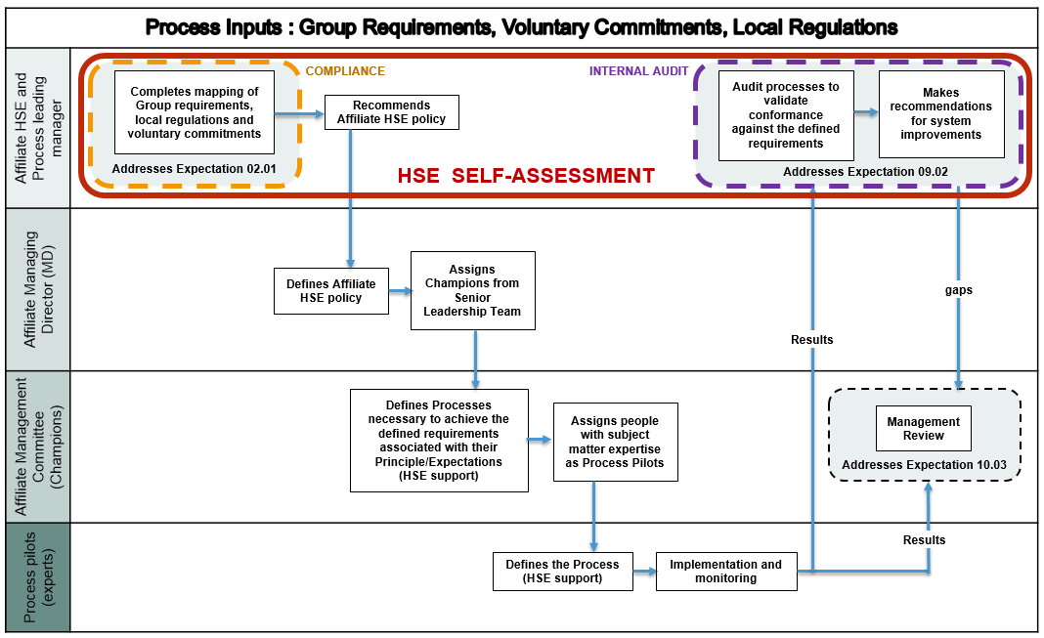
AUTOÉVALUATION HSE (ONE-MAESTRO HSE attente 09.02)

